Slide 1


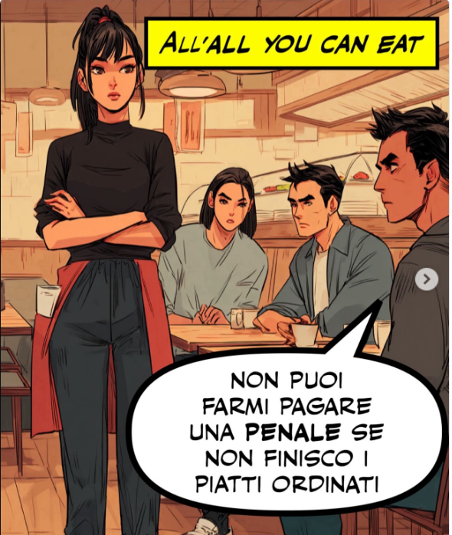

LII 22 - LEZIONE LIVELLO INTERMEDIO
Aiuto
Suggerimenti
Puoi – Foi, ele se foi
Potere – v. poder
Farmi – Fazer-me
Pagare – pagar
Penale – multa
Finisco – terminar
Piati – pratos (refeição)
Ordinati – pedidos
Ordinare – v. pedir, ordenar
Tutto Quello Che Puoi Mangiare

Slide 2
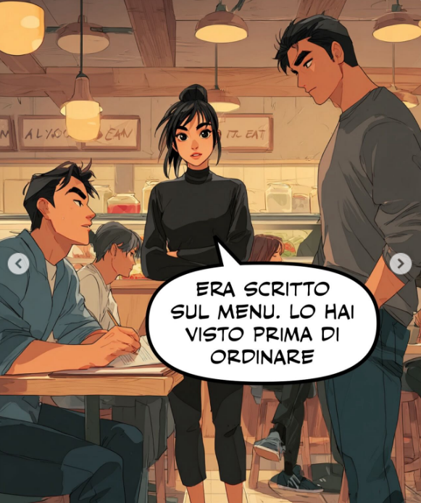
LII 22 - LEZIONE LIVELLO INTERMEDIO
Aiuto
Suggerimenti
Era – era, estava, foi
Scritto – escrito
Scrivere – v. escrever
Sul – sobre, no
Lo – o, você
Hai – Você tem, tem
Lo hai visto – você viu
Prima – antes
Ordinare – pedir, fazer o pedido

Slide 3
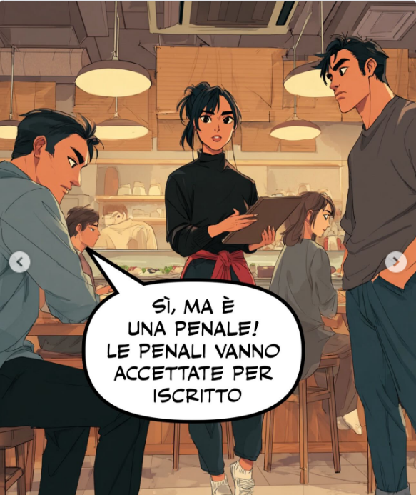

LII 22 - LEZIONE LIVELLO INTERMEDIO
Aiuto
Suggerimenti
Ma – mas
Penale – multa, penalidade
Vanno – vão, eles vão,
Accettate – ser aceitas, aceitem
Accettare - aceitar

Slide 4
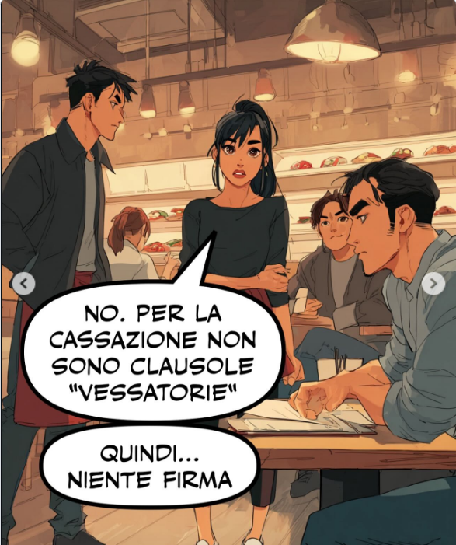
LII 22 - LEZIONE LIVELLO INTERMEDIO
Aiuto
Suggerimenti
Cassazione – Justiça
Non – não
Sono – são
Clausole – cláusulas
Vessatorie – abusivas
Niente – nada, sem
Firma – assinatura

Slide 5
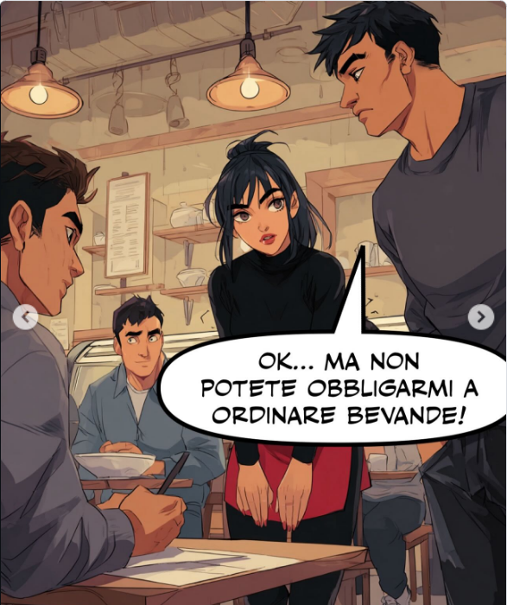
LII 22 - LEZIONE LIVELLO INTERMEDIO
Aiuto
Suggerimenti
Potete – você pode, pode
Potere – v. poder
Obbligarmi – obrigar-me
Ordinare – v. pedir
Bevande – bebidas

Slide 6
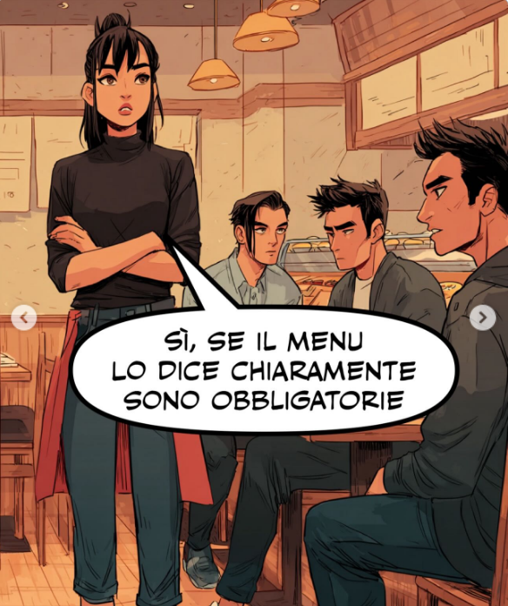
LII 22 - LEZIONE LIVELLO INTERMEDIO
Aiuto
Suggerimenti
Sì – sim
Lo dice – o diz
Dire – v. dizer
Sono – são
Obbligatorie - obrigatórias
Obbligatorio – obrigatório
Obbligatoria - obrigatória

Slide 7
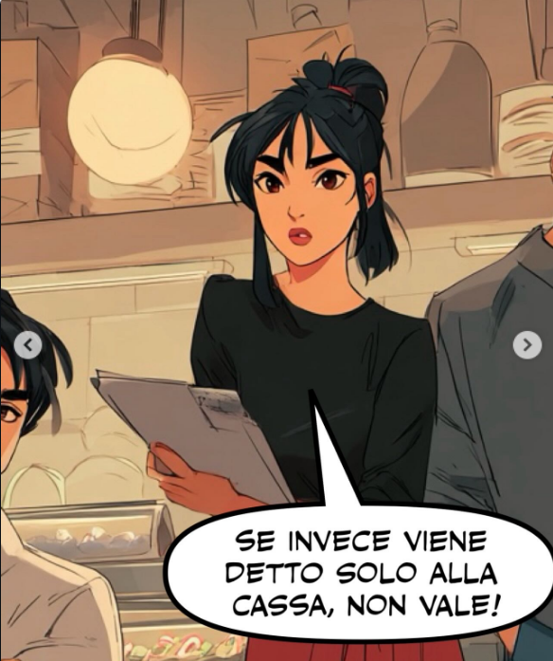
LII 22 - LEZIONE LIVELLO INTERMEDIO
Aiuto
Suggerimenti
Se – se
Invece – ao invés, em vez disso
Viene – vier, for
Venire - vir
Detto – dito
Solo – somente
Alla – no, na
Cassa – caixa

Slide 8
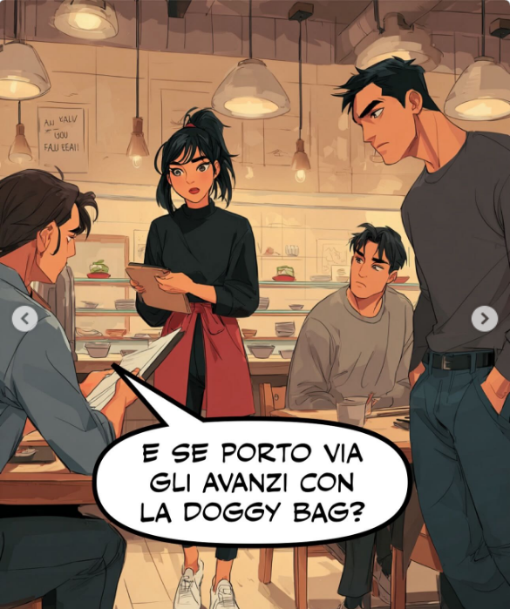
LII 22 - LEZIONE LIVELLO INTERMEDIO
Aiuto
Suggerimenti
Porto – portanto
Portare – v. levar, trazer
Via – rua,
Porto via – levar embora – e.i.
Gli – os
Avanzi – restos, sobras
Avanzo – avanço – pl de avanzi
Avanzare – v. avançar
La – a
Doggy bag – sacola para restos
-:"sacchetto per gli avanzi o "contenitore per gli avanzi«

Slide 9
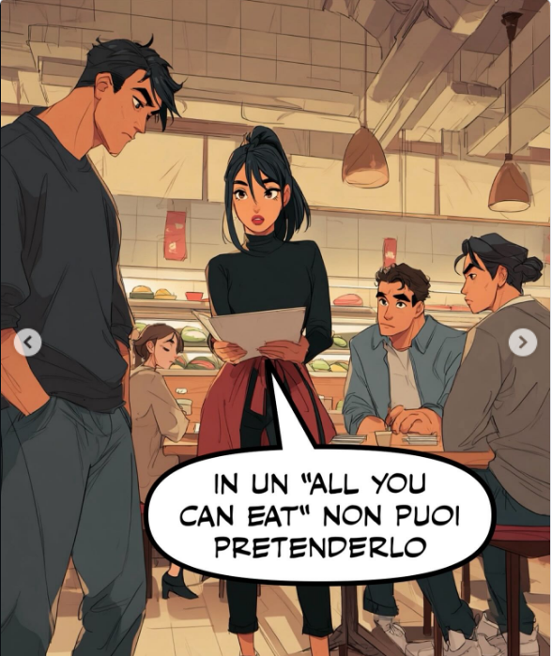
LII 22 - LEZIONE LIVELLO INTERMEDIO
Aiuto
Suggerimenti
Non – não
Puoi – você pode
Pretenderlo – exigir isso,
Pretendere – v. exigir, pretender
Esigere – v. exigir
All you can eat :
Inglês:
“tudo que você puder comer”
Italiano:
‘tutto quello che puoi mangiare’»

Slide 10
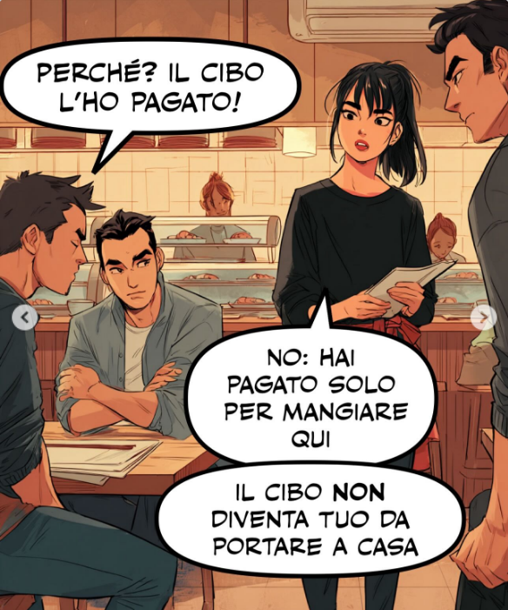
LII 22 - LEZIONE LIVELLO INTERMEDIO
Aiuto
Suggerimenti
Perchè – por que, porque
Perché – por que, porque
Cibo – comida
Spuntino - refeição
Pagato – pagou
Ho pagato – paguei
Hai pagato – você pagou
Pagare – v. pagar
Mangiare - comer
Diventa tu – torna seu, sua
Diventare – v. tornar
Da – para
Portare – v. levar, trazer
A - para

Slide 11
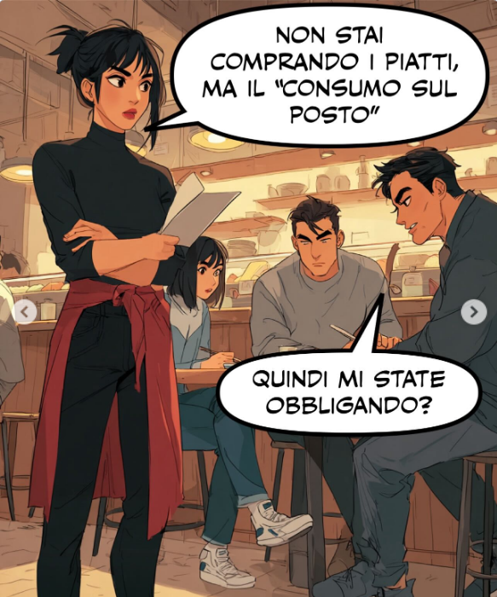
LII 22 - LEZIONE LIVELLO INTERMEDIO
Aiuto
Suggerimenti
Stai – você está, está
Piatti – pratos
Ma – mas
Consumo – consumo
Consumire – v. consumir
Sul – no, sobre
posto – local
Quindi – portanto
Mi – me
state – estado, está
Obbligando – obrigando
Obbligare – v. obrigar

Slide 12
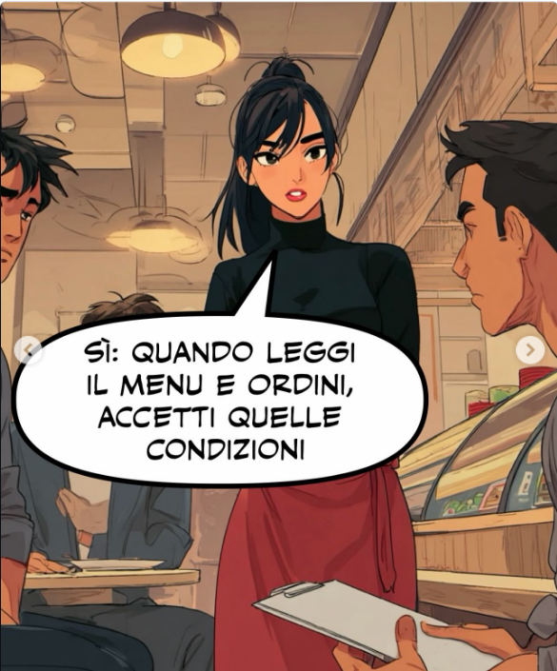
LII 22 - LEZIONE LIVELLO INTERMEDIO
Aiuto
Suggerimenti
Leggi – Você lê
Ordini – pedidos
Accetti – você aceita
Accettare – v. aceitar
Quelle – aquelas, essas

Slide 13
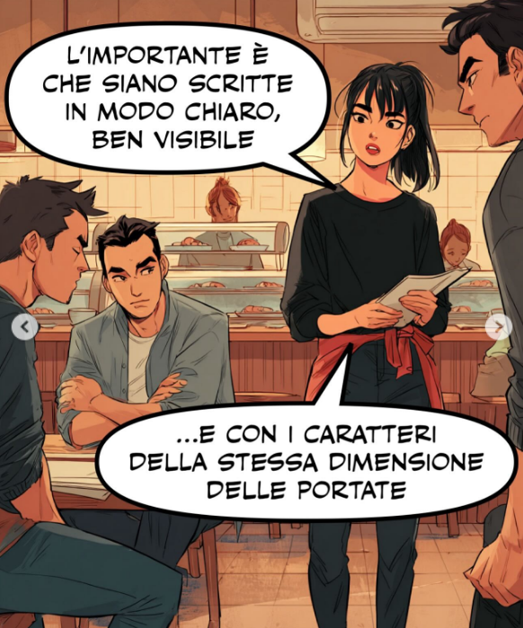
LII 22 - LEZIONE LIVELLO INTERMEDIO
Aiuto
Suggerimenti
Siano – estão
Scritte – escritos
Chiaro – claro
Ben – bem
Bene - bem
Caratteri – caracteres
Della – da
Stessa – mesmo
Delle – das
Portate – porções

Slide 14
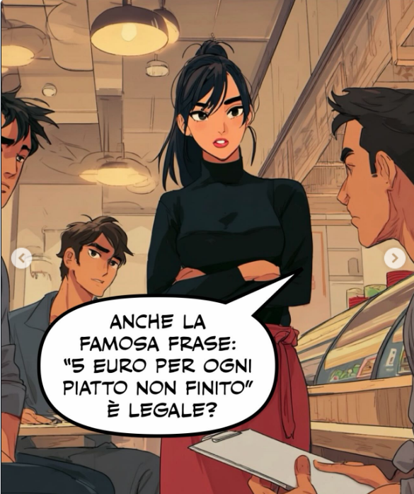
LII 22 - LEZIONE LIVELLO INTERMEDIO
Aiuto
Suggerimenti
Anche – também
Per – por
Ogni – cada
Piatto– prato
Non – não
Finito – finalizado, acabado
Legale – legal

Slide 15
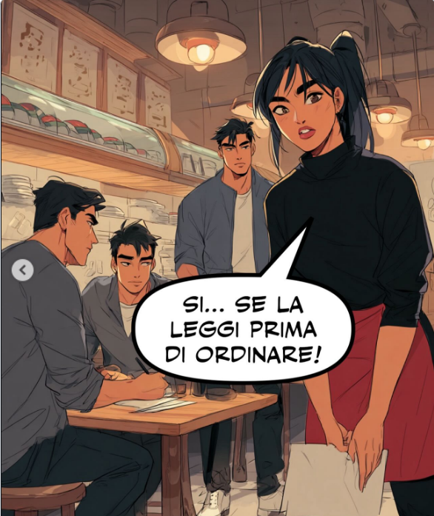
LII 22 - LEZIONE LIVELLO INTERMEDIO
Aiuto
Suggerimenti
Si – sim
Se - se
Leggi – você ler
Prima – antes
Di – de
Ordinare – pedir, fazer o pedido

Slide 16
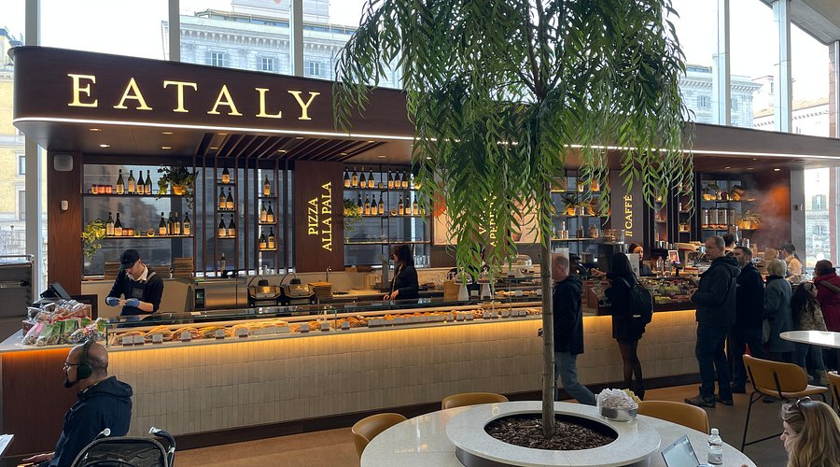
LII 22 - LEZIONE LIVELLO INTERMEDIO
I ristoranti All-You-Can-Eat (AYCE) in Italia operano principalmente all'interno di pizzerie asiatiche o moderne, applicando un prezzo fisso a persona per cibo illimitato. Gli ordini vengono solitamente effettuati tramite tablet o menu e il cibo viene portato al tavolo, evitando sprechi e potenziali multe. Si paga un prezzo unico (diverso per pranzo o cena e i clienti effettuano le ordinazioni successive con il cameriere o tramite tablet. Un piatto deve essere terminato prima di ordinare il successivo. I ristoranti spesso applicano un supplemento per il cibo lasciato nel piatto e le bevande, così come il coperto (costo del servizio al tavolo), generalmente non sono inclusi nel prezzo fisso.
Aiuto
Suggerimenti

